Slide 1
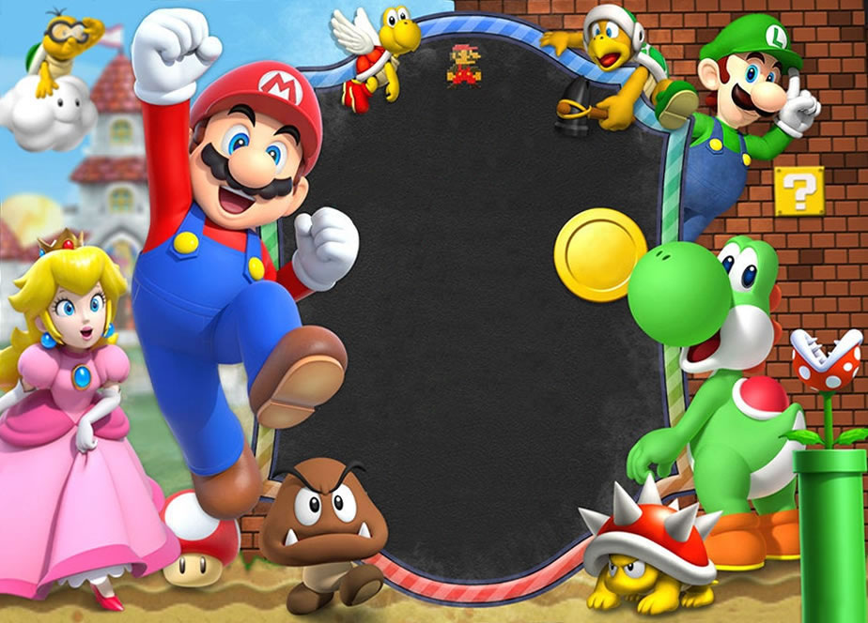
Te invito a mi Cumpleaños
Juan Carlos
Cumple 5
5
Sábado 22 de Diciembre
A las 5:00 pm.
En Calle Luis Valcarcell
A – 11 Distrito Gregorio
Albarracin.
No faltes..!!!
www.megaidea.net

